Slide 1
Мамочка любимая
Проект воспитателя
Дмитриевской Ольги Олеговны

Slide 2
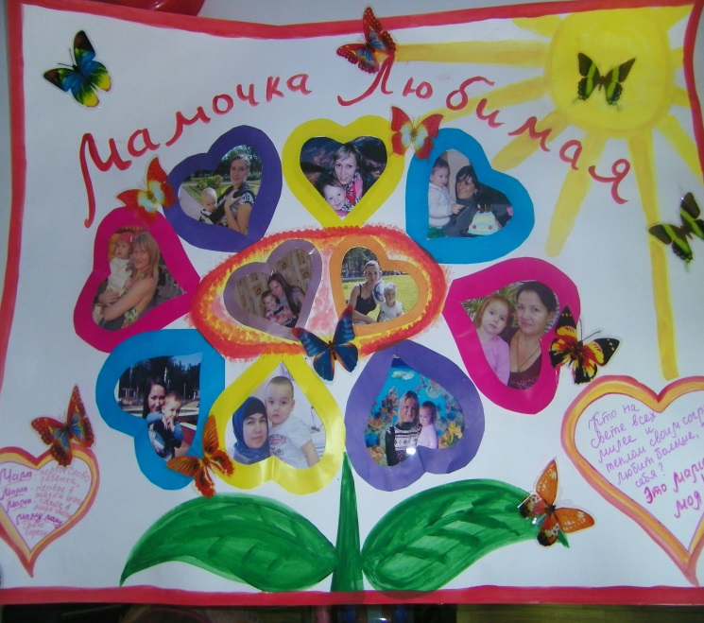
Цель и задачи проекта.
Цель: формирование осознанного понимания значимости мамы в жизни ребёнка, семьи.
Задачи:
воспитание любви и уважения к самому дорогому человеку на земле – маме;
развитие игровых, познавательных, речевых и творческих способностей детей;
воспитание у детей нравственных качеств (забота, внимательное отношение к близкому человеку);
развитие эмоциональной отзывчивости.
Тип проекта: краткосрочный, групповой, творческий.
Срок проекта: 01.11.2013-01.12.2013
Возраст: 1,5-2,5 года (кратковременная группа)

Slide 3
Актуальность
Мама – главный человек в жизни ребенка. Мама – источник любви, тепла, безопасности, ребенок с ней неразрывно связан. Эта привязанность начинает формироваться уже в первом полугодии жизни ребенка, а с 1 года до 3 лет у ребенка она наиболее выражена, что в свою очередь является необходимым условием нормального психического развития ребенка и способствует формированию таких важных качеств личности как: доверие к миру, положительное самоощущение, инициативность, любознательность.
Дети часто бывают очень эгоистичны, требуя от мамы очень многого, поэтому очень важно чтобы ребенок научился ценить то, что он получает и уважать маму осознанно, проявлять заботу о маме и близких людях. Необходимо помочь детям понять значимость семьи в целом, воспитывать у них любовь и уважение к членам семьи, прививать чувство привязанности к семье и дому.

Slide 4
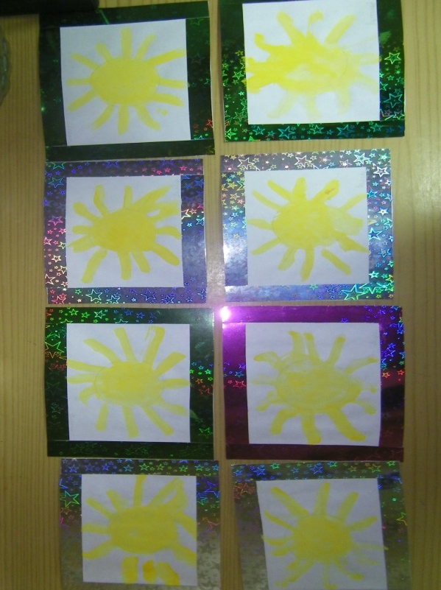
План реализации.
Подготовительный этап
•подбор дидактического и сенсорного материала;
•подбор музыки;
•подбор иллюстраций;
•подбор художественной литературы по теме «Мамочка»
Основной этап
Консультация для родителей с целью знакомства с темой, задачами проекта, содержанием работы.
Чтение художественных произведений о маме, бабушке, семье.
Разучивание стихов, песен по теме.
Рассматривание иллюстраций, сюжетных картин.
Подбор фотографий на тему: «Моя мамочка» и оформление фотостенда».
Игры: «Дочки-матери», «Мамины помощники»;
Беседы: «Я люблю свою мамочку», «Я играю с мамой», «Как я помогаю дома».
Художественная деятельность: раскрашивание тематических картинок, рисование «Солнышко для мамы».
Выставка детских работ
«солнышко для мамочки»

Slide 5
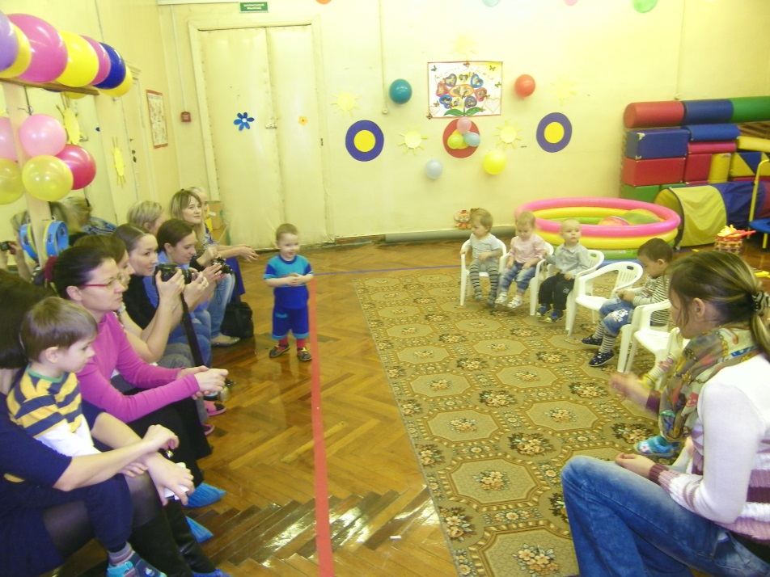
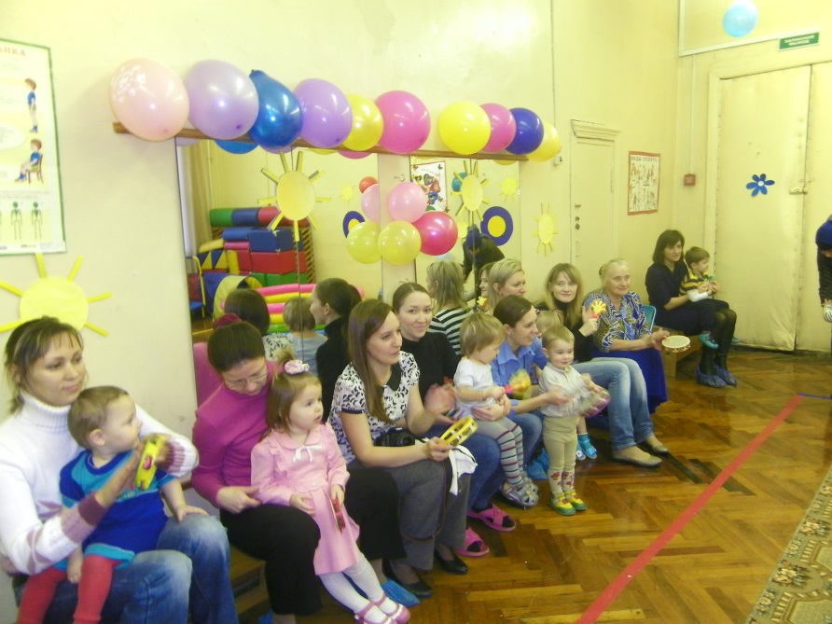
Заключительный этап
проведение открытого мероприятия, посвященного
Дню матери.

Slide 6
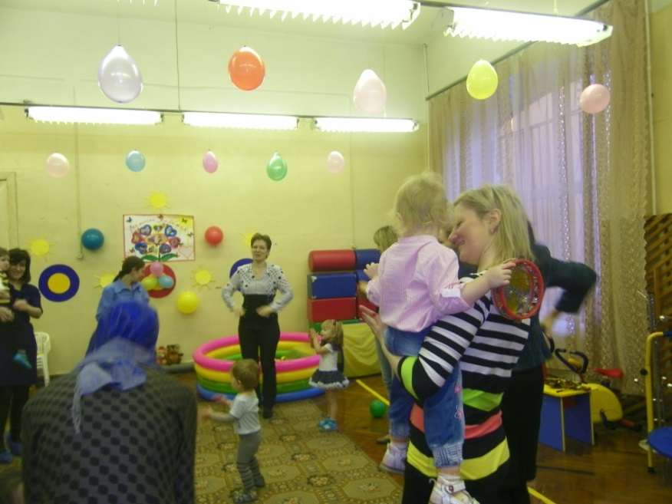
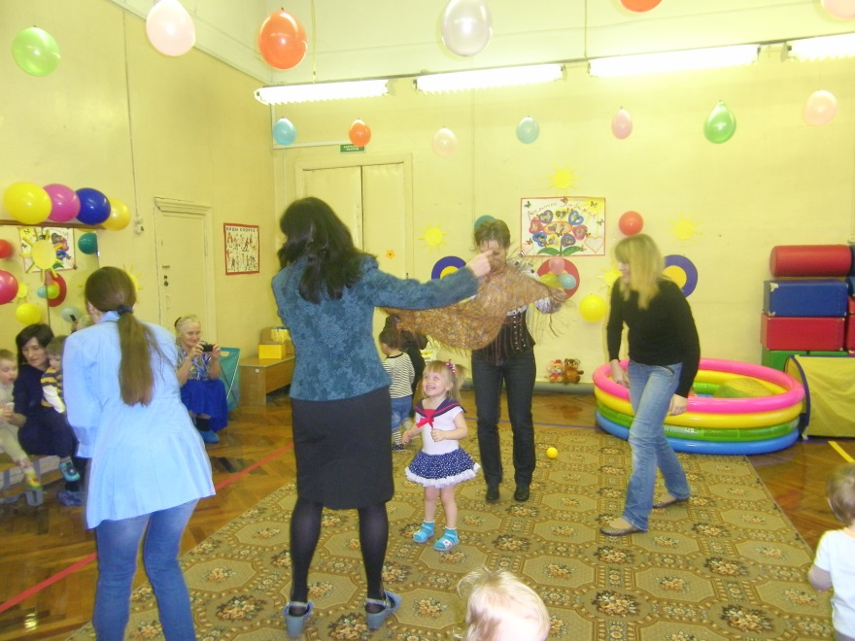
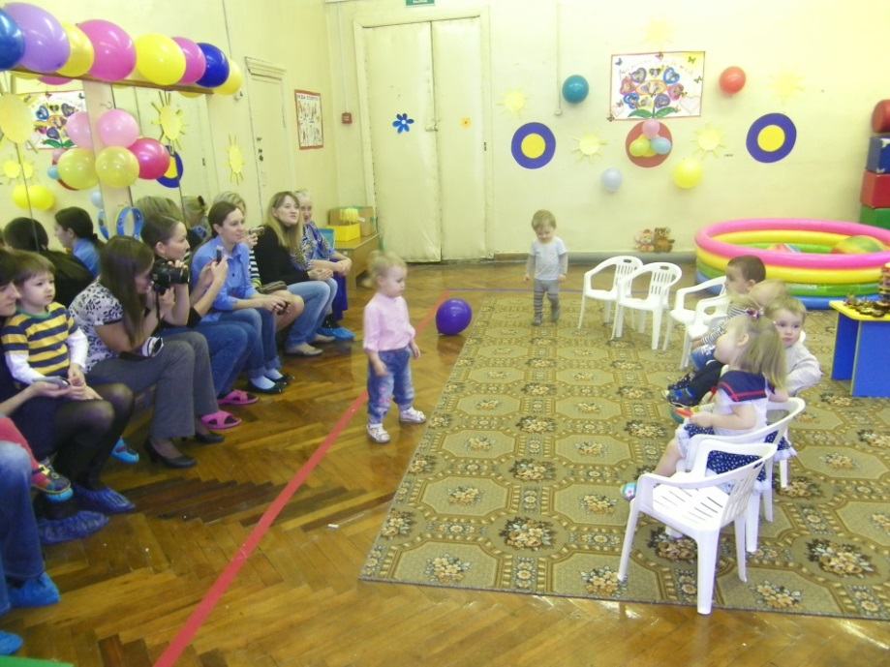

Slide 7
